Slide 1

DÉPIXELISATION PROJET IMI 2022-2023
KONAN HERMANN
PETTEX MATTHIEU
ZROUNBA PIERRE

Slide 2
CONTEXTE

Slide 3
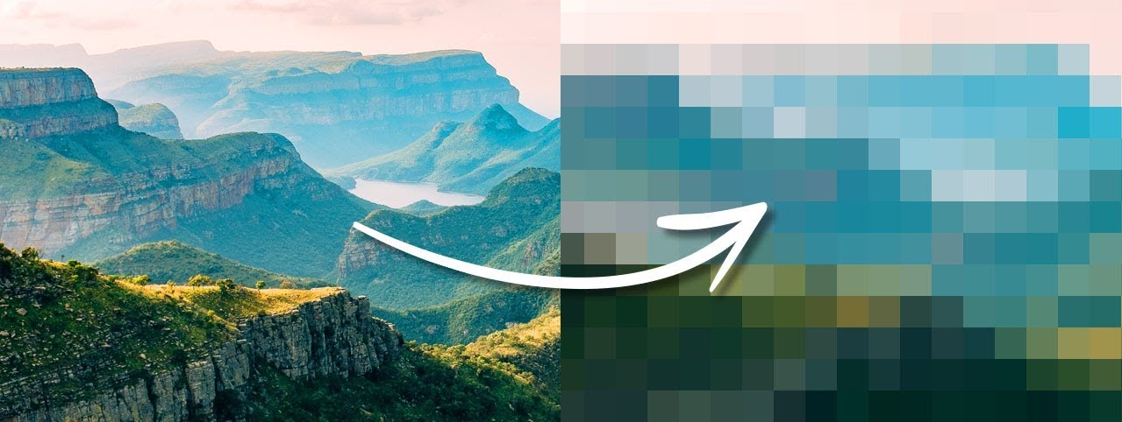

Pixélisation (ou crénelage)

Slide 4
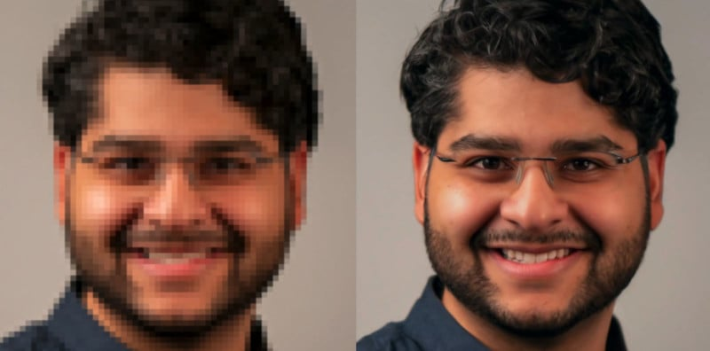
Objectif de la dépixelisation
Technologie de Google

Slide 5
Pipeline de l’algorithme
Image pixélisée de petite taille
(16x16)
Graphe
de
liaison
Diagramme
de
Voronoï
Extraction de
B-splines
Labélisation
Upscaling

Slide 6
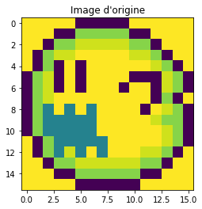
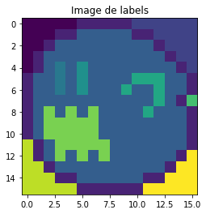
Labélisation

Slide 7
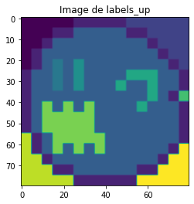
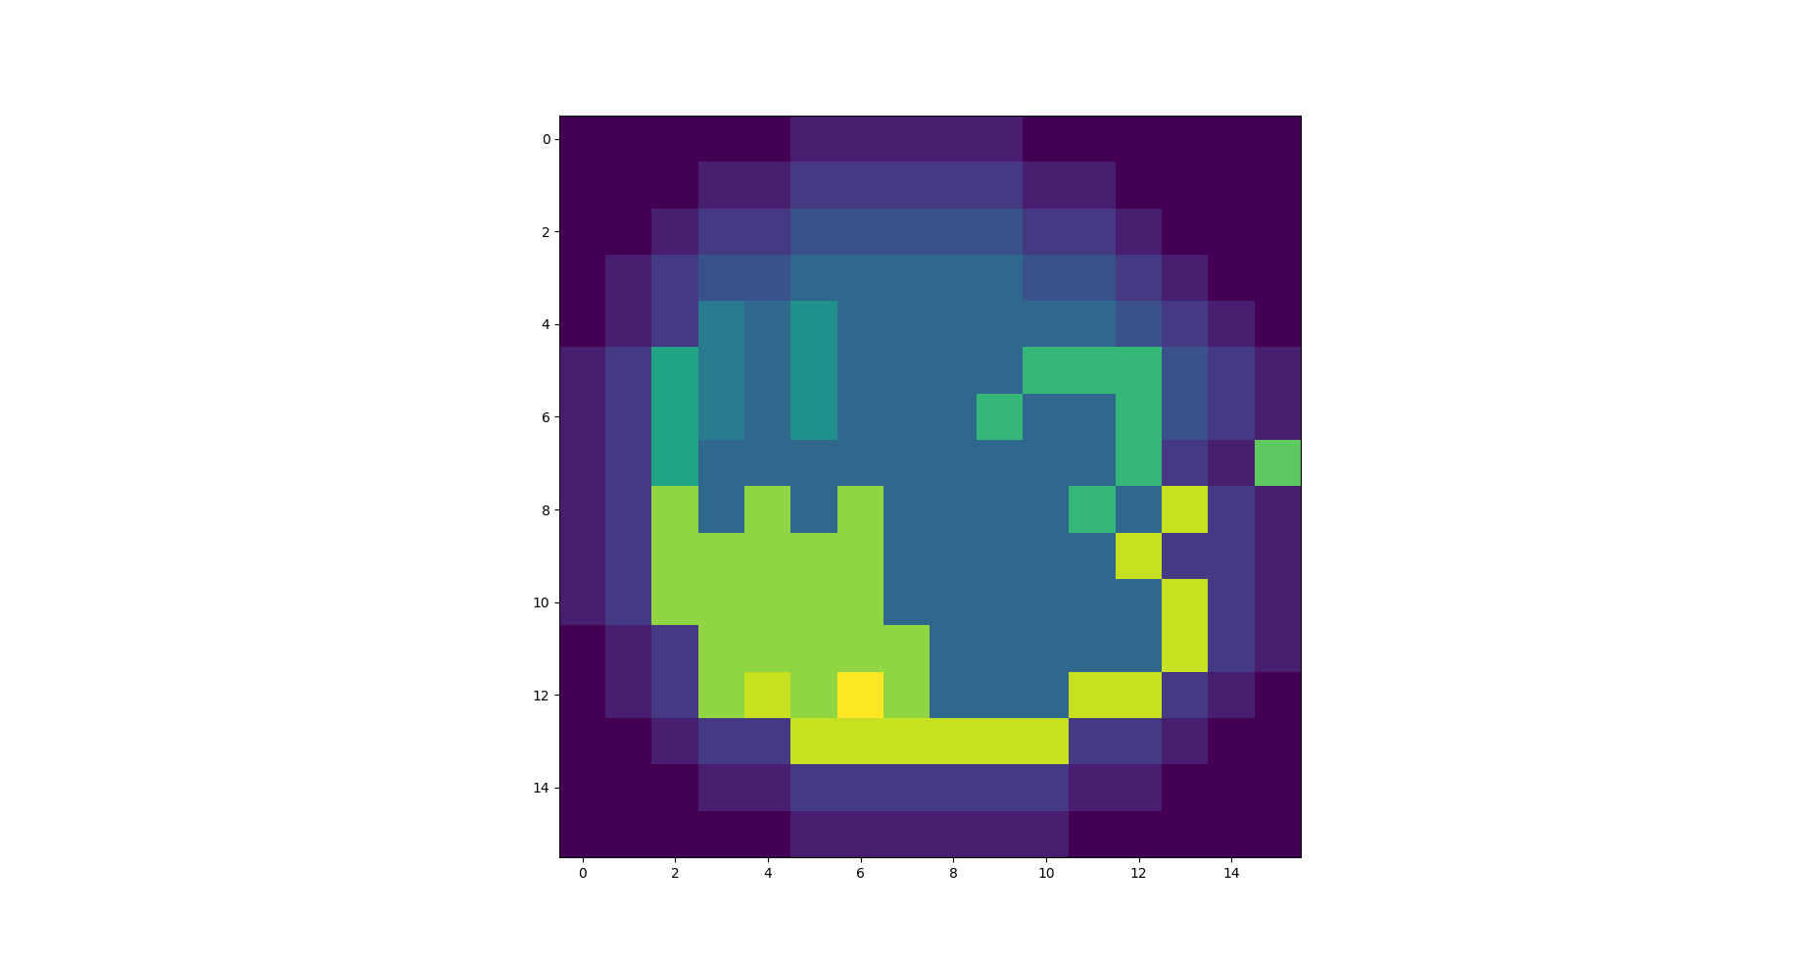
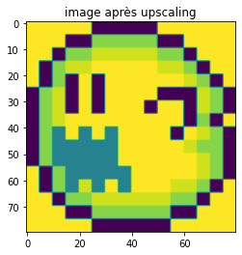
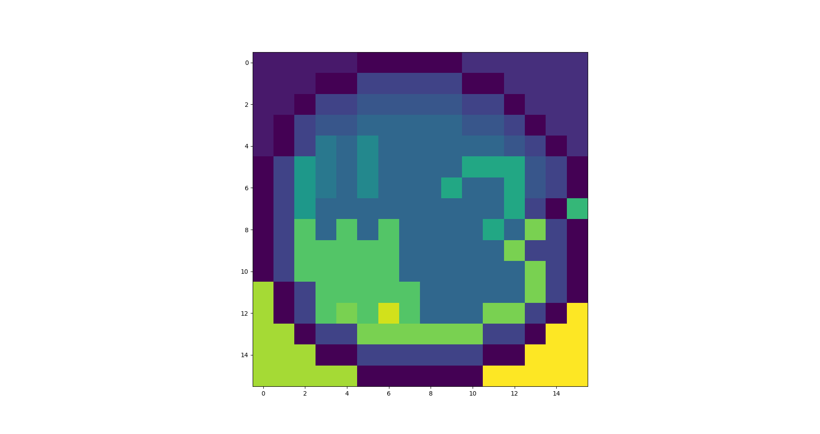
Labélisation

Slide 8
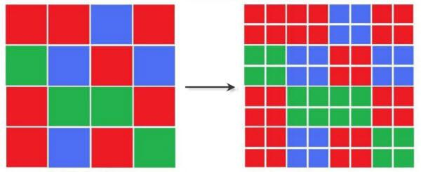

Upscaling
Nombre de
pixels (définition)
16
64
16
64

Slide 9
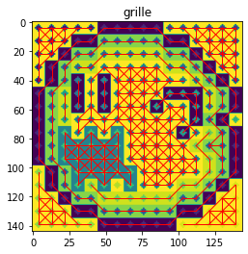
Graphe de liaison

Slide 10
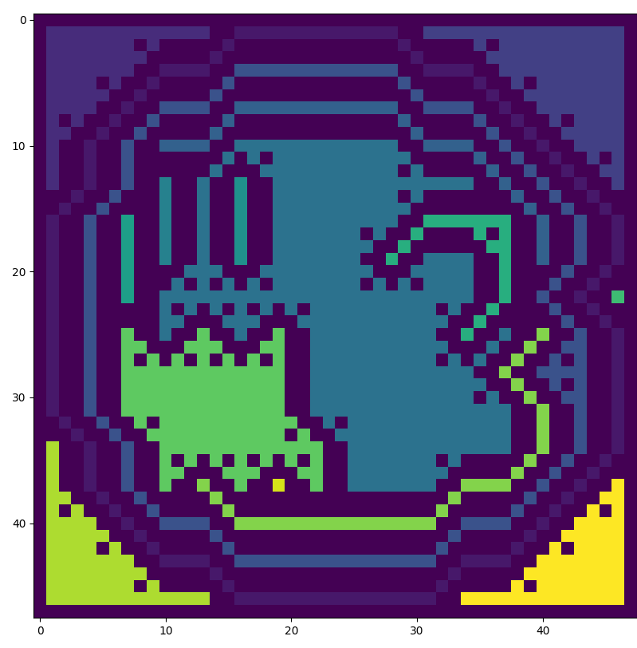
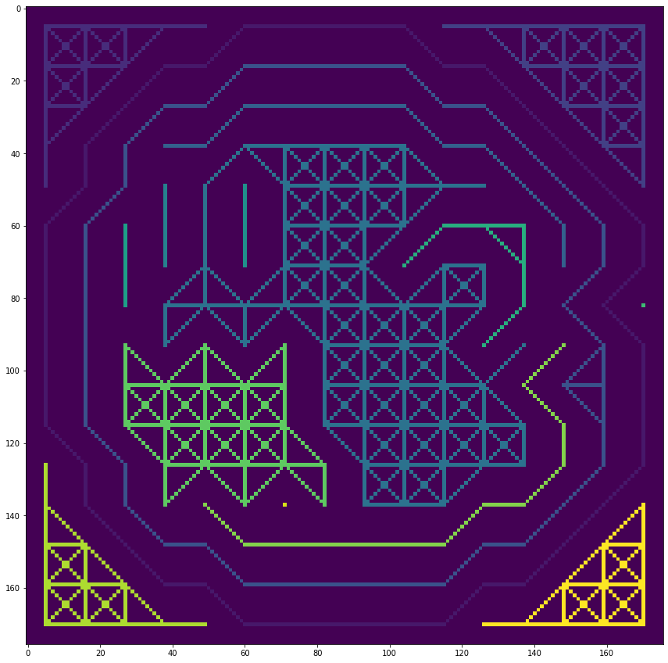
Graphe de liaison

Slide 11
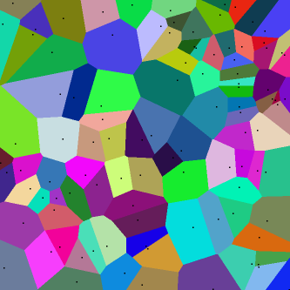
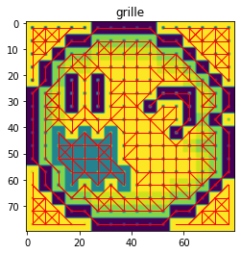

Diagrammes de Voronoi
Germe
Cellule

Slide 12
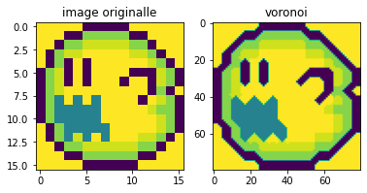
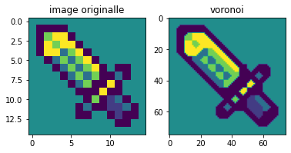
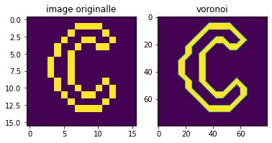
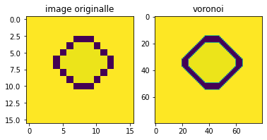
Diagrammes de Voronoi

Slide 13
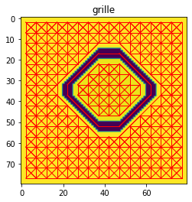
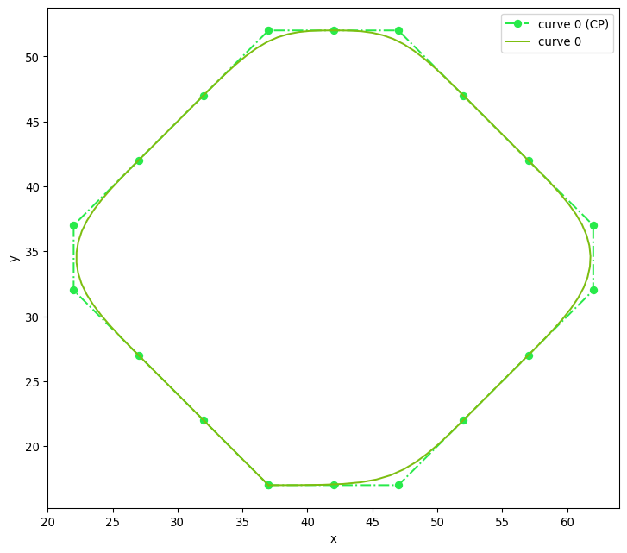
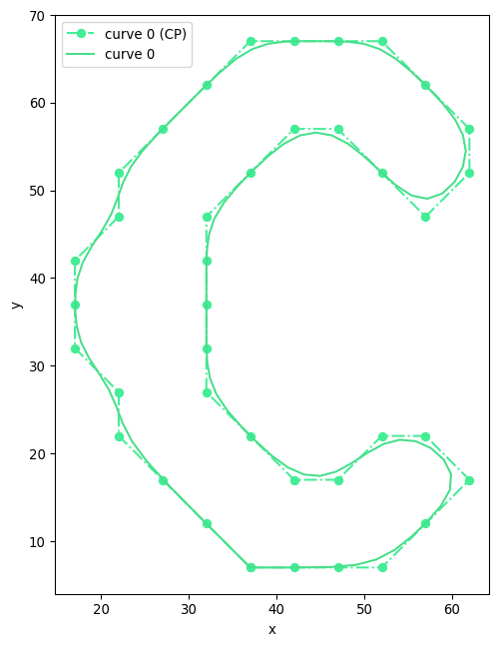
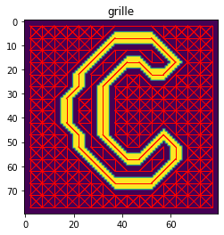
B Splines

Slide 14
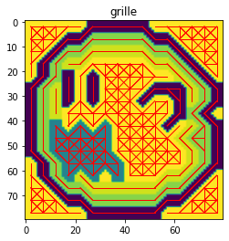
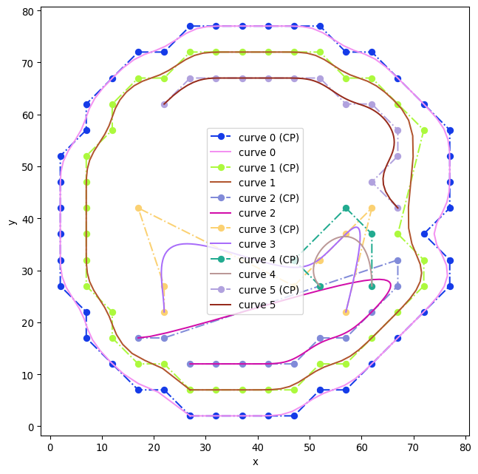
B Splines

Slide 15
Bilan
+
Relativement bien optimisé
Applicable sur de nombreuses images pixélisées
-
Spécialisé pour des images pixélisées faites à la main
Difficulté à dépixéliser des images qui ont des paternes ressemblants à des échiquiers
Optimisation des points de contrôle des B-Splines
Optimisation des performances de l’algorithme pour que celui-ci soit applicable en temps réel

Slide 16

Autres méthodes existantes
Adobe Live Trace

Slide 17


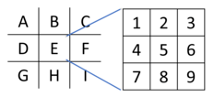
Autres méthodes existantes

Slide 18

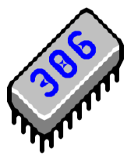
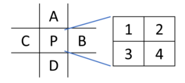
Autres méthodes existantes
EPX

Slide 20
